Slide 1
Методика работы с детьми - аутистами

Slide 2
Особенности детей-аутистов
глубокие аффективные расстройства;
резкое снижение психического тонуса;
тяжелые нарушения произвольной деятельности;
нарушение целенаправленности деятельности;
не испытывают потребности в общении с окружающим миром.

Slide 3
Этапы формирования коммуникативной речи у ребенка-аутиста
Основные этапы работы
I этап. Первичный контакт
Длительность - от нескольких месяцев
Цель - определить средства, способные привлечь внимание ребенка

Slide 4
Основные этапы работы
II этап
* Первичные учебные навыки
Цель – определение комфортного места для занятий с ребенком на данный момент
* Организация занятий и рабочего места
* Работа над опорными коммуникативными навыками
Цель – формирование взгляда «глаза в глаза»

Slide 5
Основные этапы работы III этап
* Работа над указательным жестом
* Работа над жестами «да», «нет»
Цель – сформировать указательный жест и жесты «да», «нет» и ввести их в ежедневное общение ребенка с окружающими

Slide 6
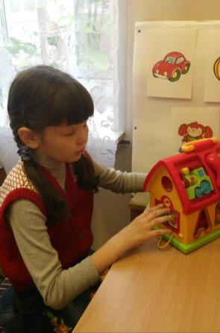
Работа с мякишами «Геометрические фигуры» и домиком «Цифры и буквы»

Slide 7
Развитие восприятия и памяти
Цели:
привлечь внимание к предмету;
улучшить зрительное и слуховое внимание;
научить реагировать на знакомый звук;
развить способности к различению объектов;
улучшить зрительную память;
развить способность воспринимать различия в моделях и копировать их;
научить определять последовательность и копировать ее.

Slide 8
Развитие восприятия и памяти
«Получение вознаграждения из-под чашки»
«Различение рисунков»
«Различение звуков»
«Копирование образца»
«Различение цвета и формы»

Slide 9
Развитие моторики и зрительно-двигательных функций
Цели:
улучшить способность захватывать предметы;
совершенствовать двигательный контроль;
формировать процесс манипуляции объектами;
развивать силу рук и их взаимодействие.

Slide 10
«Пускать пузыри»

Slide 11
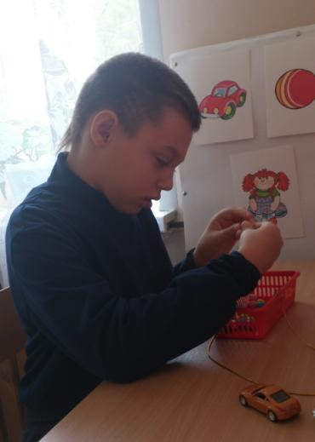
Нанизывание бусин

Slide 12
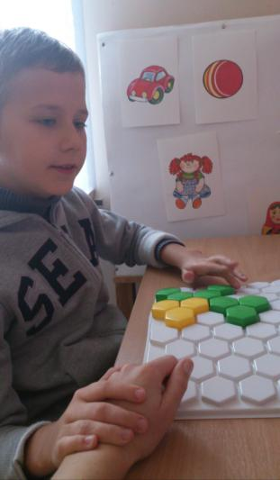
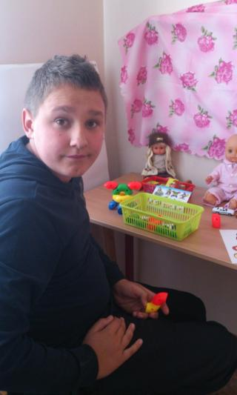
Составление целого из частей
Мозаика

Slide 13
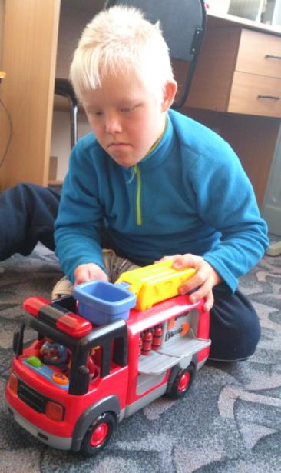
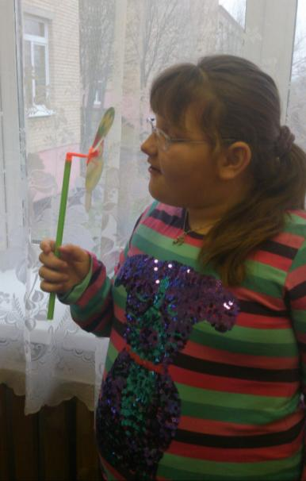

Slide 14
Основные этапы работы III этап
Обучение чтению ведется по трем направлениям:
аналитико-синтетическое (побуквенное) чтение;
послоговое чтение;
глобальное чтение.

Slide 15
Удачи и терпения!

